Slide 1

Revmatiodní artritida
Artropatie, symetrická. Artróza x artritida
Terč imunopatologické reaktivity – konkrétní Ag není znám
Synoviální membrána:
synovialocyty A – fagocytují
synovialocyty B - produkce hyaluronanu
není bazální lamina, fenestrované kapiláry

Slide 2
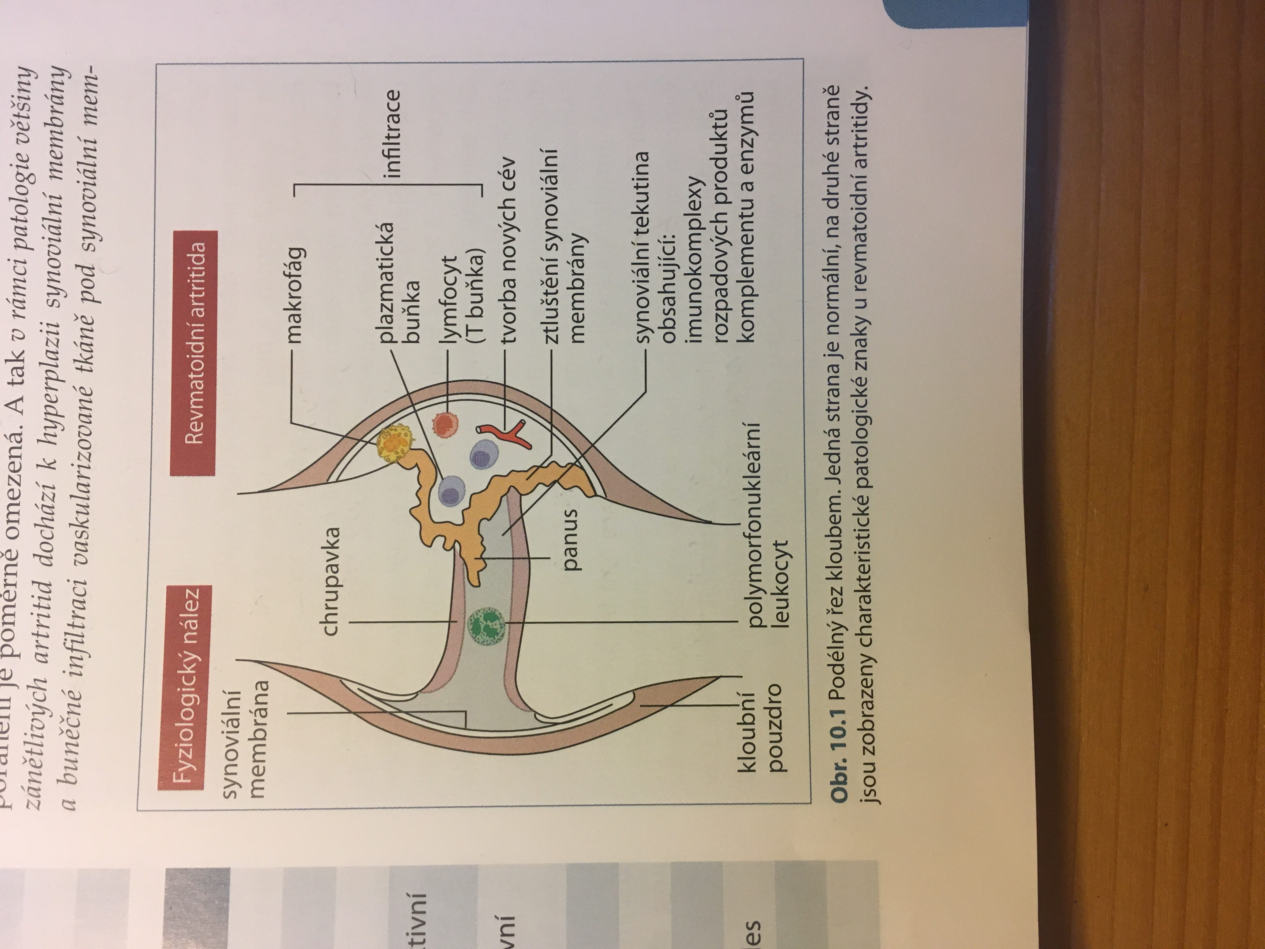
Revmatoidní artritida, patologický proces, synoviální membrána

Slide 3
Revmatiodní artritida
Asociace HLA DR 4: úsek mezi AK 67 – 74 na β řetězci HLA molekuly podobnost s sekvencí:
v glykoproteinu EB viru, nebo hemolyzinu bakterie Proteus aj.
Vliv stresových proteinů (mechanická zátěž)?
Vliv infekčního činitele?
Fáze onemocnění:
1. Tvorba prozánětlivých cytokinů
2. Prezentace autoantigenů dendritickými buňkami v uzlinách
3. Návrat T a B lymfocytů z výstelky do kloubů a vznik
chronického zánětu v synoviální membráně
Hlavní příčina potíží: eroze chrupavčité výstelky a kostní hmoty proteolytickými enzymy (neutrofily a fibroblasty)
Relabující – remitující průběh, ale i vážné invalidizace, i mimokloubní komplikace (vaskulitidy, lymfomy, infekce)

Slide 4
Revmatiodní artritida
Diagnostika: revmatoidní faktor (RF) - protilátky (IgM) proti Fc fragmentu IgG
protilátky proti citrulinovaným peptidům (ACPA, anti-CCP) predikují horší prognózu.
Citrulin – aminokyselina, vzniká v ornitinovém cyklu, může vznikat i posttranslační modifikací argininu a je tak součástí bílkovin – kladný vliv na jejich fyzikální vlastnosti, ale může být antigenní!)
Léčba: otázka remisí – relapsů…oddálení cílené léčby
Nesteroidní antiflogistika (inhibice metabolismu k. arachidonové), soli zlata, imunosuprese (methotrexát - blokace k. listové, kortikoidy)
Biologická léčba – anti TNF terapie – etanercept (receptor pro TNF) , infliximab (MoAb proti TNF)
MoAb proti proti B lymfocytům, IL-6 a blokátory kostimulačních signálů (CTLA4 blokuje kostimulaci přes CD28-CD86)
Působení TNF:
Podněcuje tvorbu prozánětlivých cytokinů
Stimuluje tvorbu matrixových metaloproteináz v Mf a RKM
Aktivuje endotel – přesun imunitních buněk do kloubu

Slide 5
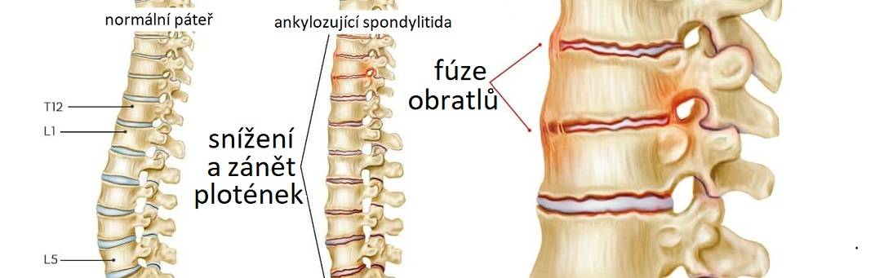
Séronegativní spondylartritidy
RF negativní, postižena páteř a asymetrické artritidy velkých kloubů
Ankylozující spondylitida (Bechtěrevova nemoc): asociace HLA B27 plus vliv infekčního činitele asi v GIT,
Muži 15-30 let, anti TNF terapie, NSAIDs.
Reaktivní artritida (Reiterův syndrom) postižení kloubů (očí, močových cest, kůže)
infekce Chlamydia trachomatis, nebo střevní patogeny
postinfekční syndrom, reakce T lymfocytů proti bakteriálním Ag (perzistence Ag v kloubech)
muži víc, do 40 let, často remise, protizánětlivá léčba.

Slide 6
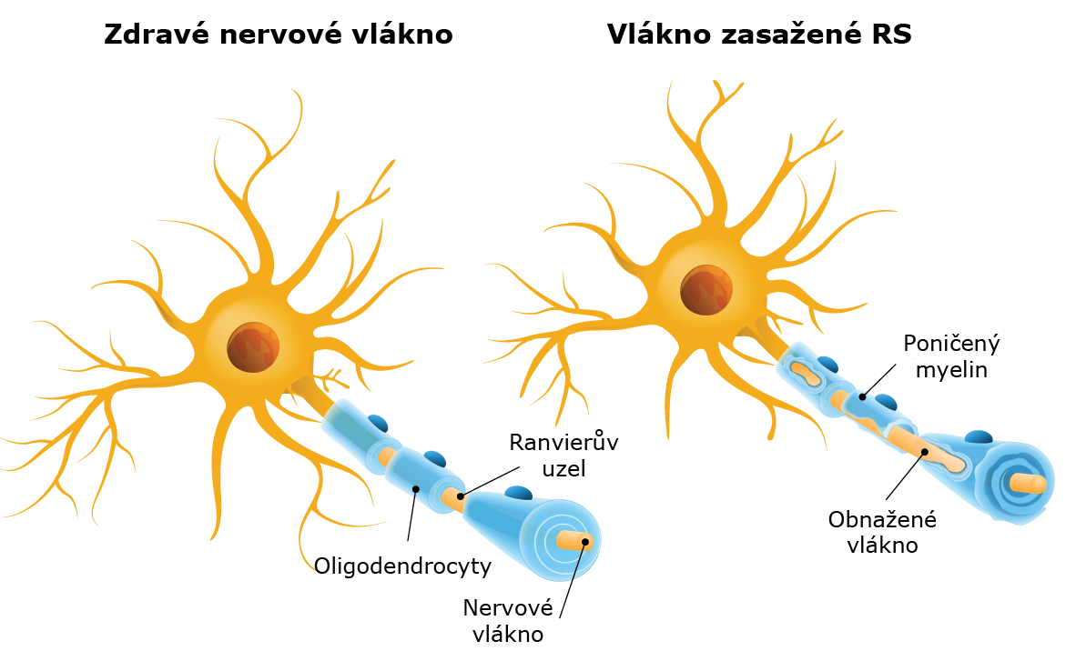
Roztroušená skleróza
Zánětlivé neurologické onemocnění, infiltrace lymfocytů do CNS,
destrukce myelinových obalů a vláken,
ztráta oligodendrocytů, tvorba PLAKU
Projevy: různé dle lokalizace plaků, neurologické poruchy,
paralýza, poruchy zraku, koordinace.
Začátek: časná dospělost, víc u žen, relabující – remitující průběh
Experimentální zvířecí model: parenterální aplikace myelinu geneticky vnímavým zvířatům a přenos na jiné zvíře pomocí aktivovaných T lymfocytů
U pacientů s RS v krvi a mozkové tkáni specifické Tc a Th lymfocyty proti MBP (myelinový bazický protein) a vyšší množství Ig v likvoru.
Příčiny: genetická dispozice HLA-DR2, DR1, DQ1, environmentální faktory, geografický gradient,
infekce (virus spalniček).
Léčba: běžná imunosupresiva, interferon β, glatiramer acetát (Copolymer, Copaxon) – obsadí žlábek v MHC, MOP proti interginu, CD 25, B lymfocytům.

Slide 7
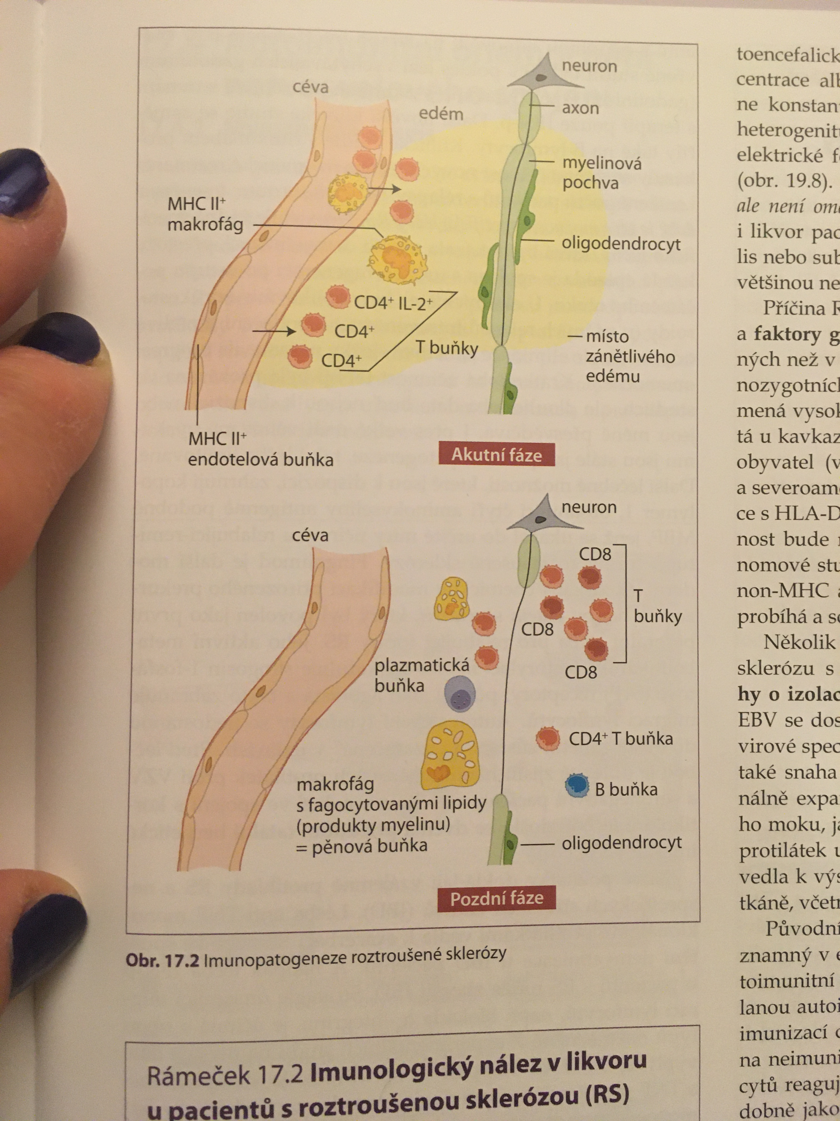
Možné cílové antigeny u RS
MAG – myelin associated glykoprotein
MOG – myelin oligodendrocyte glykoprotein
MBP – myelinový bazický protein
PLP – proteolipid peptide

Slide 8
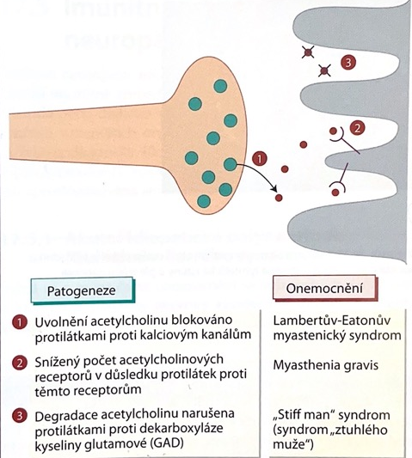
Myasthenia gravis
Tvoří se auto Ab proti acetylcholinovému receptoru (2) - méně funkčních receptorů na svalové membráně
(léčba acetylcholinesterázové inhibitory)
Několik podskupin nemoci, hyperplasie thymu
(folikuly, plasmatické buňky a myoepitelové buňky)
léčba thymektomií
Další možnosti léčby: imunosuprese, plazmaferéza,
acetylcholinesterázové inhibitory
Prevalence 9 na 100 000, slabost a únava kosterních svalů, oční problémy (dvojité vidění, ptóza víček)

Slide 9
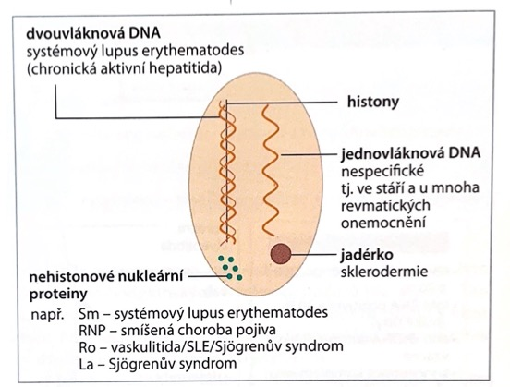
Systémový lupus erythematodes
Typický výskyt antinukleárních protilátek různých typů (anti-dsDNA)
význam apoptózy, asociace s HLA DR2, DR3
Předpokládaný mechanismus:
Infekční podnět, xenobiotika, léky – rozpad buněk – uvolnění jaderných antigenů
tvorba antinukleárních protilátek vznik IMK !
ukládání – aktivace komplementu – zánět v postižené oblasti.
Příklady ukládání imunokomplexů:
rozhraní dermis – epidermis
pobřišnice, perikard
bazální membrána glomerulů
nervová soustava

Slide 10
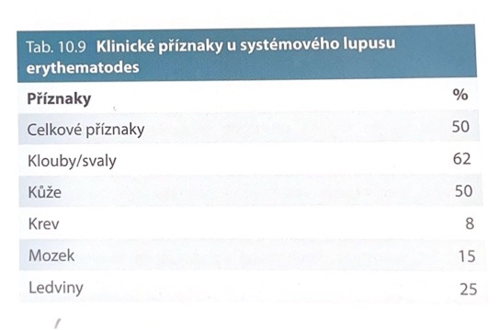

Slide 11
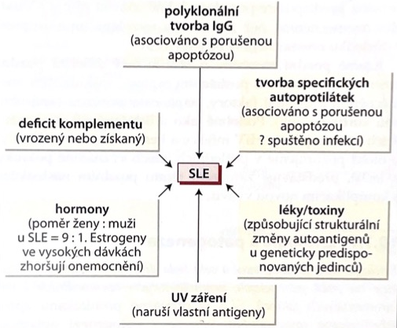
Systémový lupus erythematodes
Ženy 20-40 let, 1 : 2000, diagnostika komplikovaná: kožní příznaky a kloubní potíže, ne vždy další
Asociace s HLA DR3, DR2, vliv infekčních činitelů a další faktory:
Léčba: relaps –remise,
infekce nebo sluneční záření zhoršuje stav, imunosupresiva, MoAb (proti B lymfocytům)
Snížení množství dsDNA pomocí molekul, které je dokáží inkorporovat – experiment zatím.

Slide 12
Systémový lupus erythematodes

Slide 13
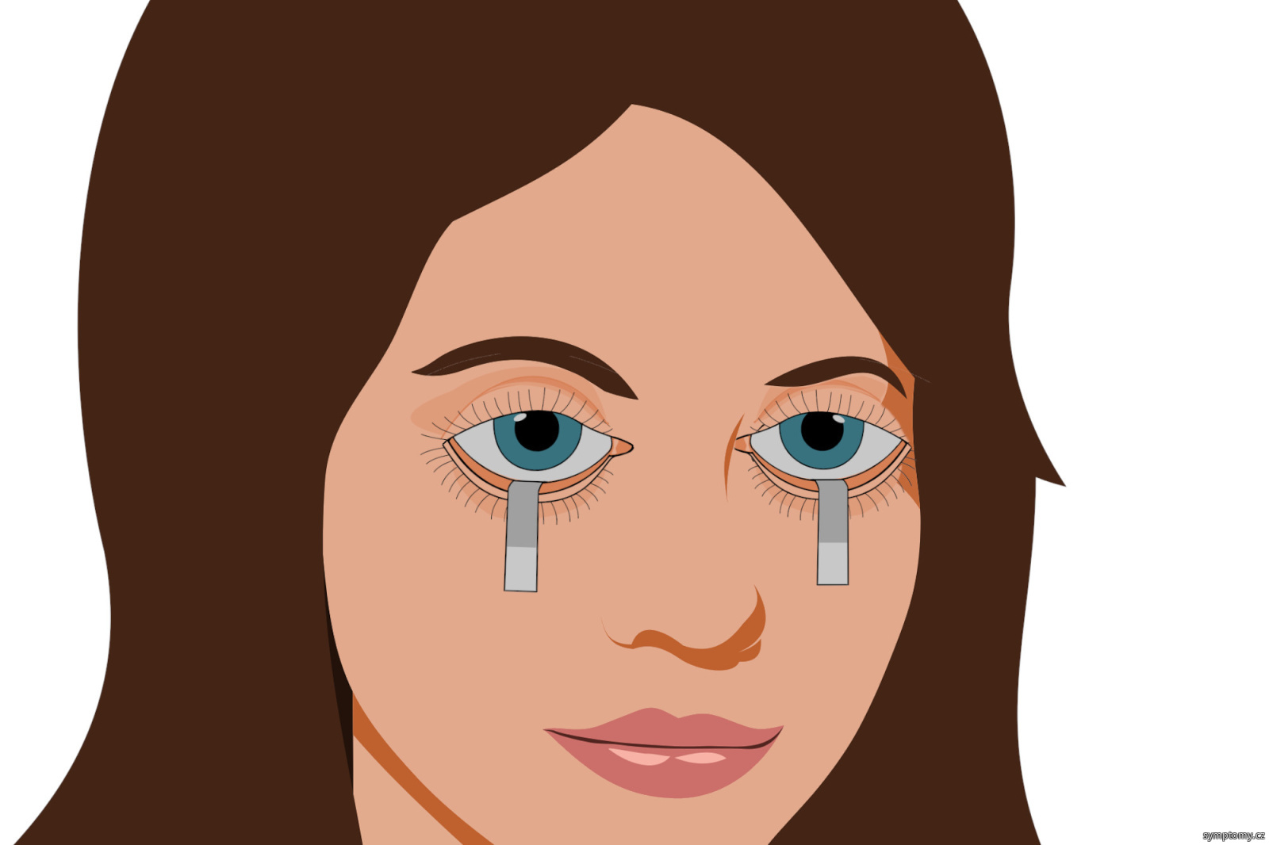
Sjögrenův syndrom
Autoimunitní destrukce buněk exokrinních žláz (slzných a slinných)
Infiltrace tkáně žláz lymfocyty, produkce cytokinů, zvýšená exprexe MHC II,
autoprotilátky proti buňkám exokrinních tkání
Suchost v ústech a dutinách, snížená produkce slz - Schirmerův text
Silná asociace HLA A1 B 8 DR3
vyšší exprese genů pro interferony (vrozená imunita)
Léčba: většinou symptomatická riziko lymfomu

Slide 14
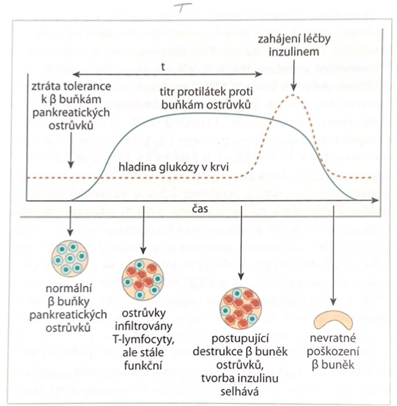
Diabetes mellitus I
Destrukce β buněk Langerhansových ostrůvků pankreatu
protilátky proti buňkám pankreatických ostrůvků
(ICA – islet cells antibodies)
Typ 1A a 1B (není imunologická reaktivita proti pankreatu)
Vliv buněčná imunita- infiltrát pankreatu obsahuje T lymfocyty, makrofágy, dendritické buňky, B lymfocyty, β buněk exprimují MHC II a kostimulační signály
Včasný záchyt?

Slide 15
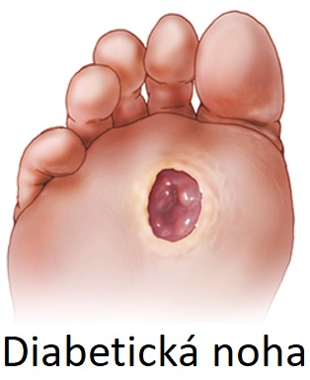
Diabetes mellitus I
Geografický gradient, asociace HLA DR3,DR4, výrazná HLA DQ β řetězec – pozice 57. aminokyseliny – aspartát působí protektivně. Je ve vazebném místě pro antigen na MHC molekule.
Terčový antigen – různé molekuly β buněk (dekarboxyláza kyseliny glutamové GAD, inzulín)
Další možné faktory:
zevní faktory?
expozice virovým antigenům (příušnice, kongenitální zarděnky – velké riziko)
časná expozice bovinnímu albuminu - podobnost s proteinem ICA 69 na β buňkách pankreatu
Léčba: substituce insulinem, transplantace pankreatu
Komplikace diabetu:
neutrofily trpí nedostatkem glukózy (infekce stafylokoky a mykózy, špatné hojení ran)
cévní postižení – ateroskleróza a mikroangiopatie (sítnice a glomeruly ledvin ✞)

Slide 16
Vaskulitidy
Heterogenní skupina onemocnění
Zánět cévní stěny až nekrotizující – ischemie.
Důležitá lokalizace postižení, rozsah a zásobované orgány (plíce, ledviny)
Mírné formy postižení kůže a život ohrožující aneurysmata
Primární – idiopatické – bez známé příčiny
Sekundární
Příčiny: ukládání IMK v cévní stěně bud jednorázově (sérová nemoc) nebo dlouhodobě (auto Ag, Ag mikrobů)
Projevy zpočátku nespecifické, pak se mohou koncentrovat na určitý orgán
Laboratorní testy: sedimentace, CRP, RF, pokles složek komplementu, ANCA, Ab proti cytoplasmě neutrofilů
Terapie: glukokortikoidy, kombinovaná imunosuprese, plazmaferéza, léčit primární příčinu.
Kawasakiho nemoc – akutní vaskulitida v raném dětství
Polyarteritis nodosa – postižení svalových artérií
Wegenerova granulomatóza – postiženy cévy v oblasti horních cest dýchacích a ledviny

Slide 17
Antifosfolipidový syndrom
Často v souvislosti s opakovanými potraty a CMP v mladém věku
Žilní a arteriální trombózy, trombocytopenie
Přítomnost antifosfolipidových protilátek proti:
kardiolipinu, fosfatidyletanolamin, fosfatidylserin, k. fosfatidová
? Namířeny proti proteinům, které se na lipoproteiny vážou
(β-2 glykoprotein, protrombin, annexin V)
Možná patogeneze: poškodí se endotel, pak vazba proteinů na něj,
zánik endotelových b. apoptózou, fagocytóza apoptot. tělísek APC
a prezentace jejich Ag lymfocytům – tvorba auto Ab
Beta 2 glykoprotein:
důležitý pro vazbu antifosfolipidových Ab na trombocyty.
Normálně má antikoagulační účinky, vazba protilátek tomu brání.
Polymorfismus v genu pro Beta 2 glykoprotein:

Slide 18
IgM (proti bakteriálním fosfolipidům), IgA a IgG – potíže u antifosfolipidového syndromu
Reagují s: povrchové struktury trombocytů, endotelových buněk, oxidovanými lipoproteiny
Indukují koagulační proces – trvalá aktivace koagulačního systému
Antifosfolipidové protilátky bývají zvýšeny při:
systémových autoimunit
těžších virových infekcí (HIV, hepatitidy, EBV)
bakteriálních a protozoalních infekcí (Treponema, Borrelia, Mykobaktrie, Toxoplasma)
nádorové bujení
po působení léků
Historie objevení:
při testování krve na Treponema pallidum (původce syfilis) byly objeveny protilátky proti fosfolipidovým antigenům ze srdeční svaloviny (kardiolipin)

